Slide 1
Durée de l’antibiothérapie
Dr T Fraisse
05 juillet 2023

Slide 2
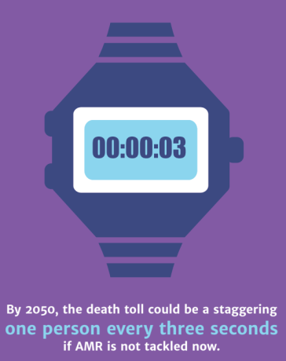
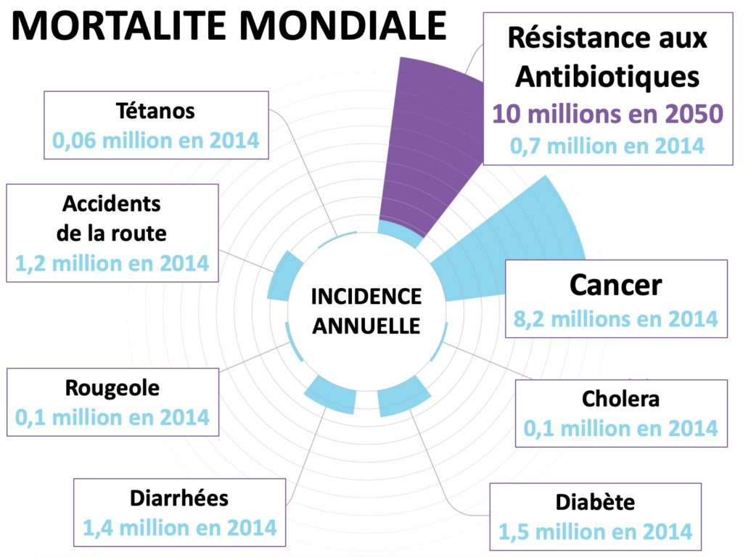
La résistance aux antibiotiques
La résistance bactérienne constitue une menace majeure pour la santé et compromet le développement
Elle fait partie des 10 plus grandes menaces pour la santé publique
Le cout pour l’économie est considérable
Sans antimicrobiens efficace, les progrès de la médecine moderne seraient perdu (en oncologie, chirurgie..)

Slide 3
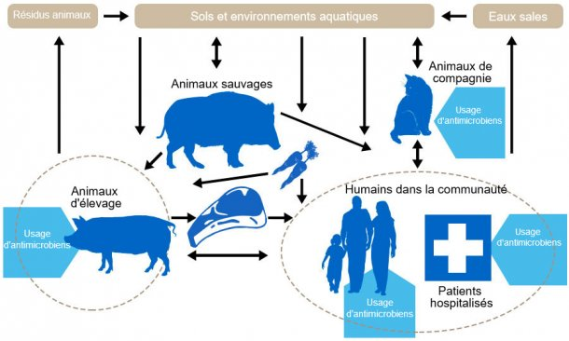
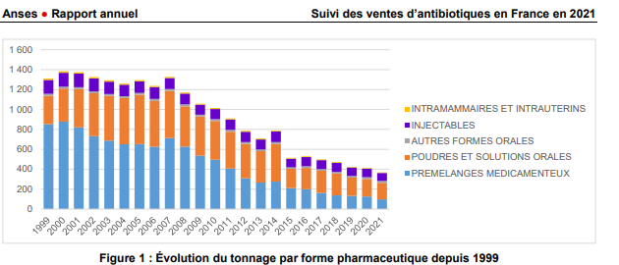
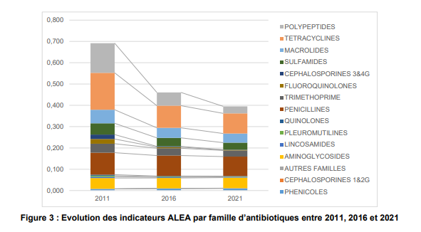
Lutte contre la résistance aux antibiotiques
Diminuer l’exposition aux antibiotiques
Dans l’environnement (eaux usées…)
En santé animale
-90% C3G
-88% quinolone

Slide 4
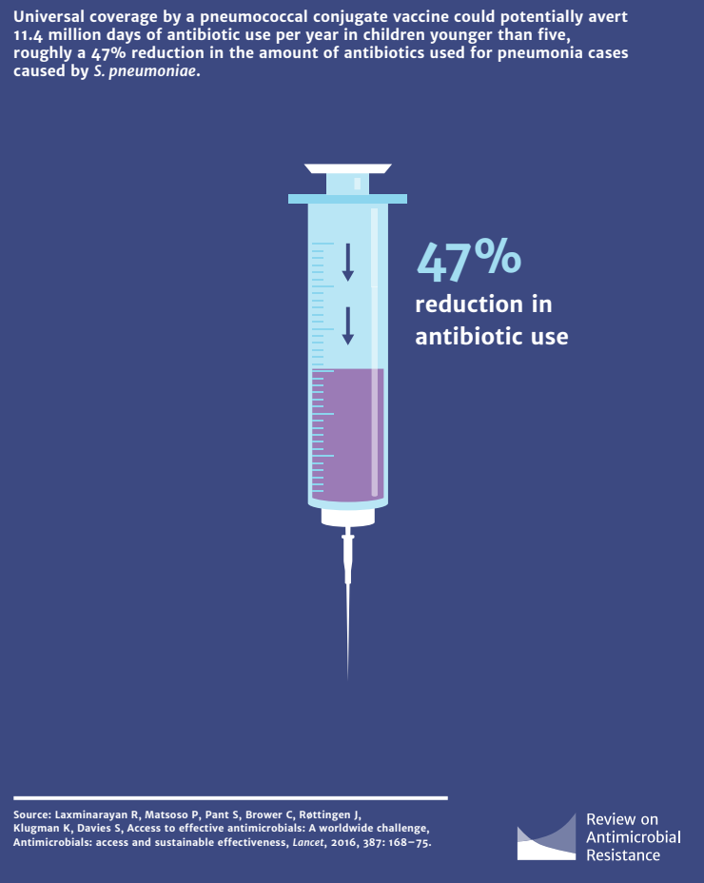
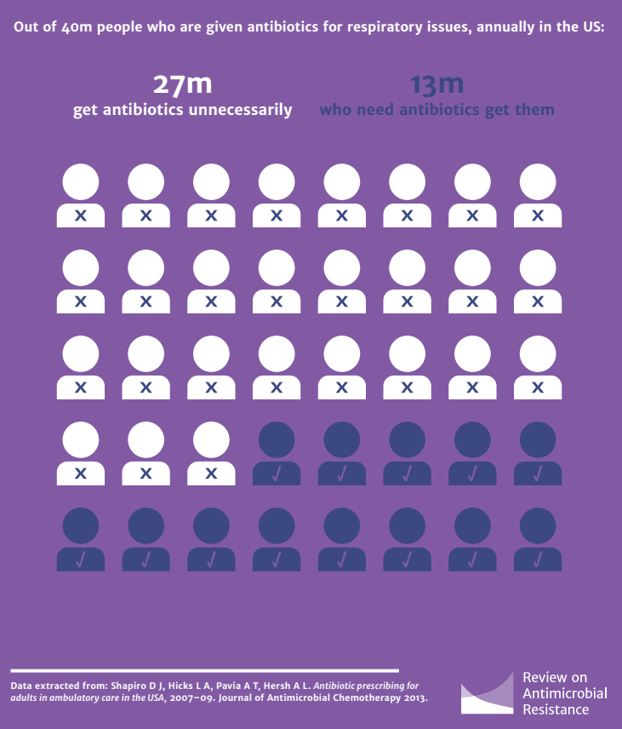
Lutte contre la résistance aux antibiotiques
En santé humaine: diminuer l’exposition
Prévenir les infections (hygiène/vaccins)
Poser la bonne indication (infection bactérienne confirmée)
Une couverture universelle antipneumococcique en 2016 économiserait 11,4M de jour d’antibiothérapie/an chez les enfants (47% du montant des AB utilisés pour traiter les pneumonies a pneumocoque
Sur 40 américains traité pour une infections respiratoire
27 n’ont pas besoin d’un AB
13 ont besoin d’un AB

Slide 5
Lutte contre la résistance aux antibiotiques
En santé humaine diminuer l’exposition
Le spectre le plus étroit possible
Une posologie adaptée
Un durée de traitement la plus courte possible
2017
2021
2021

Slide 6
Quelle est la bonne durée?
Fourchettes larges dans les recommandations 7-14j..
Revues de la littératures pour déterminer la fourchette la plus étroite possible ou une borne minimale efficace

Slide 7
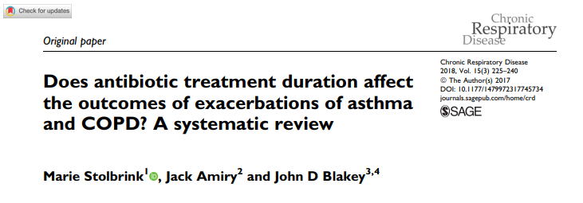
Des durées courtes
Plus de risque d’échec?

Slide 8
Des durées courtes
Plus de risques d’échecs?
Cystites simples méta-analyse 61 essais (Lancet 2020):
3j de cotrimoxazole ou pivmecillinam aussi efficace que 5-7j
Pyélonéphrite aigue méta-analyse italienne 2020 (
7j de C3G, Fluoroquinolones aussi efficace que 14j
Infection cutanées: moins de données (5 études comparant les données 1 seule comparant le même AB avec 2 durées différentes)

Slide 9
Des durées courtes, shortter is better
pathologie | Durée min | Durée max | resultat | Nombre d’essais randomisés
Sinusite et VAES | ≤ 5j | ≥ 7j | équivalent | >25
Pneumonie aigue communautaire | 3-5 j | 5-14j | équivalent | 14
Pyélonéphrite communautaire (femme) | 5-7j | 10-14j | équivalent | 9
Cellulite/abces de paroi | 5-6j | 10j | équivalent | 4
Bactériémie a BGN | 7j | 14j | équivalent | 3
Erythème chronique migrant | 7j | 14j | équivalent | 1
Pneumopathie atypique communautaire | 1j | 3j | équivalent | 1
D’après Dr. Spellberg the Los Angeles General Medical Center.
Shorter Is Better | mysite (bradspellberg.com)

Slide 10
Des durées courtes des exceptions
Site infecté | Durée min | Durée max | Résultat | Nombre d’essais
Infection urinaire masculine fébrile | 7j | 14j | Moins bien | 1 (prostashort)
Otite moyenne < 2ans | 5j | 10j | Inferieur | 1 essai
Angine streptococcique | 3-5j (pénicilline) | 7-10j | Inférieur | 5 essais
Angine streptococcique | 5j de pénicilline en 4 prises/j | 10j | équivalent | 1 essai
Angine streptoccocique tout AB | 3-5j | 7-10j | Équivalent | >20 essais
D’après Dr. Spellberg the Los Angeles General Medical Center.
Shorter Is Better | mysite (bradspellberg.com)

Slide 11
Des durées courtes d’autres avantages
Moins d’effets indésirables
Moindre coût (IV>PO)

Slide 12
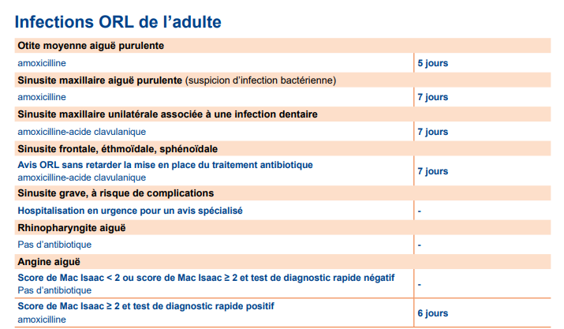
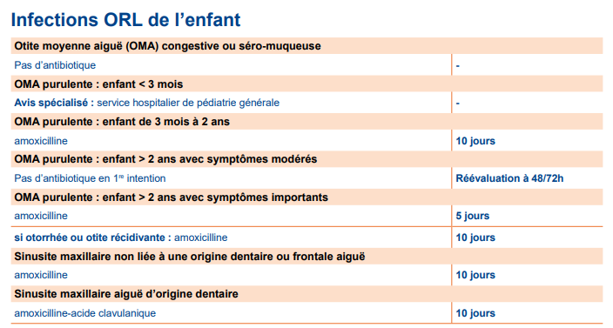
Au final

Slide 13
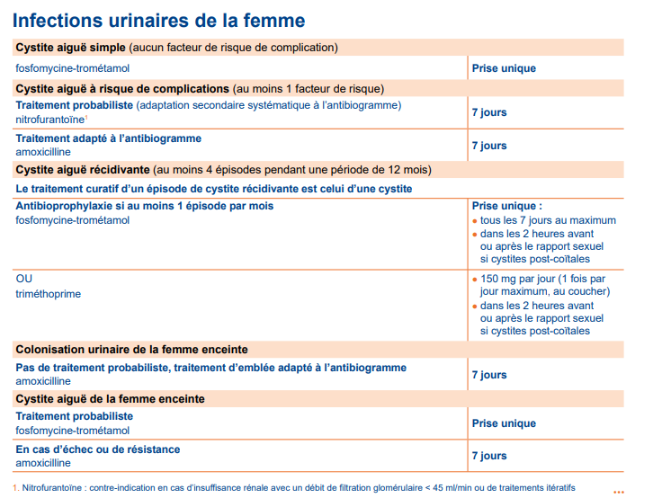
Au final

Slide 14
Au final
Infection urinaire masculine fébrile (ou CRP) : 14j
Infection urinaire masculine non fébrile : 7j
Privilégier Cotrimoxazole ou Fluoroquinolone

Slide 15
Pour conclure
Peu de traitements en infectiologie de 1er recours >7j
Réévaluer l’antibiothérapie à 48-72h
Place des biomarqueurs (PCT?)
Prescrire une durée totale de traitement (5j-7j)
Intérêt du conditionnement à l’unité pour les antibiotiques
Un suivi des prescriptions prolongées (>7j),
proxy indicateur EHPAD et médecine générale,

